Slide 1
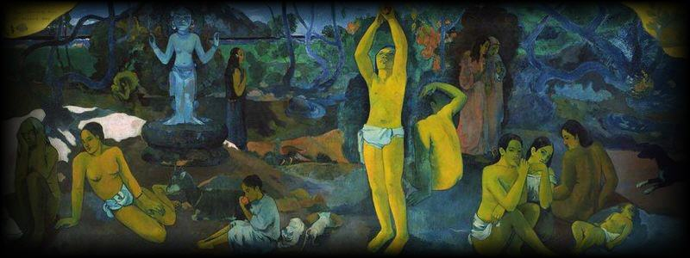
D'où venons nous? Que sommes nous? Où allons nous? P. Gauguin (1897)
Jan Corthouts – Anet gebruikersdag – 3 december 2013

Slide 2
D'où venons nous? Nostalgische overwegingen van een gefrustreerde informatiewerker

Slide 4
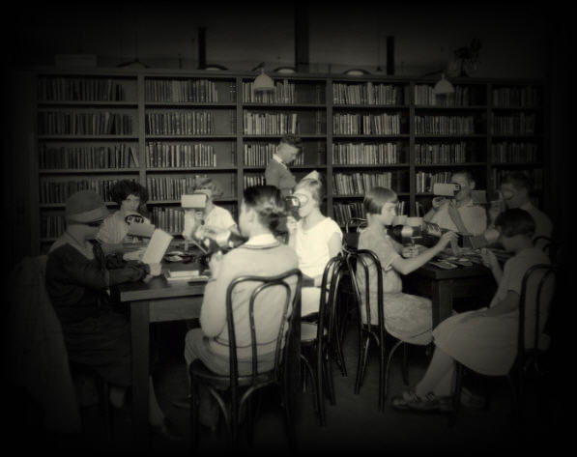

Slide 5
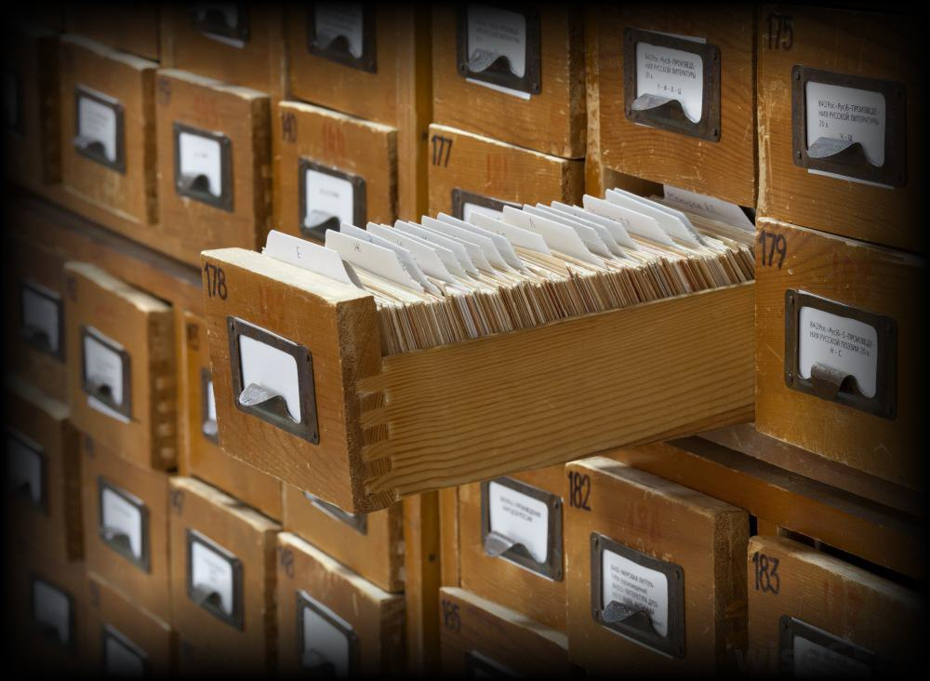

Slide 6
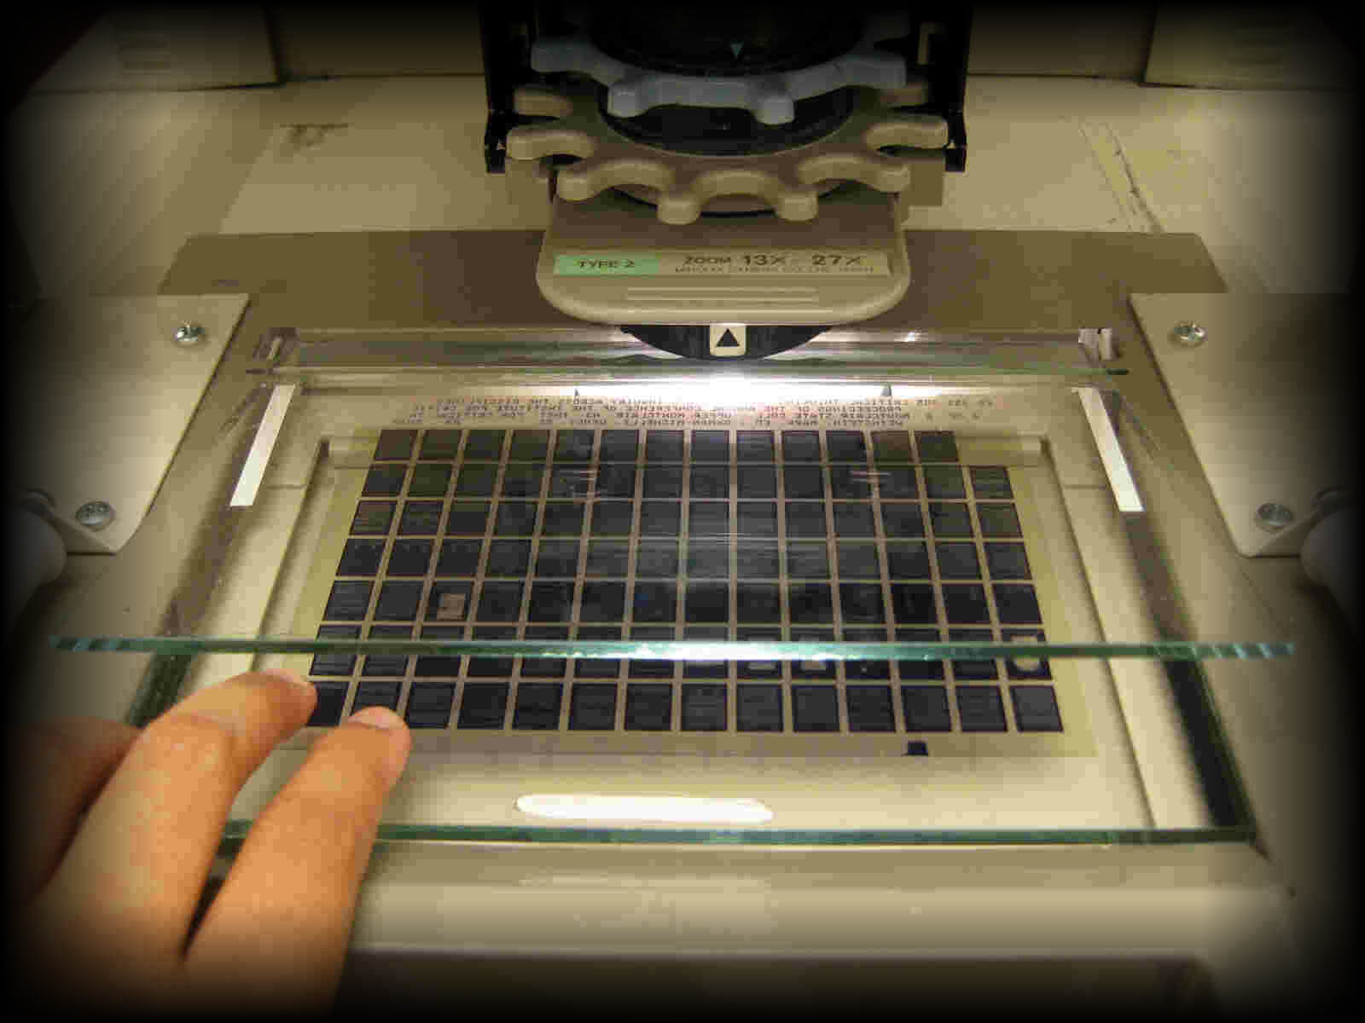

Slide 7
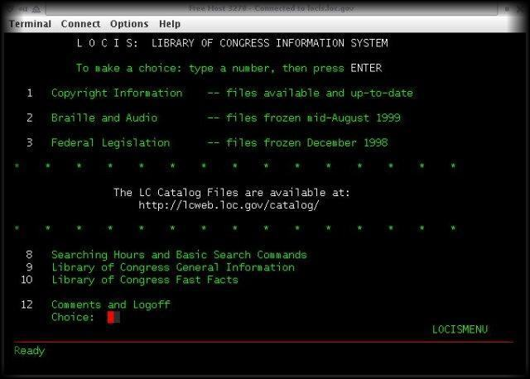

Slide 8
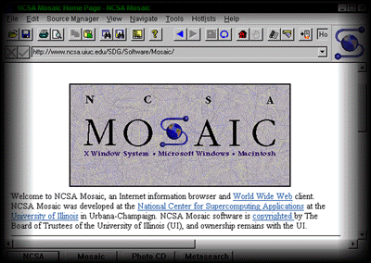

Slide 9
Net toen je dacht dat het ultieme doel bereikt was, werd het bestaan van de bibliotheek zelf alom in vraag gesteld.

Slide 10
Que sommes nous?
Doelstellingen van Anet
Informatiediensten ten behoeve van wetenschap en onderwijs
Brocade als instrument
Succesvol maar met een keerzijde

Slide 11
BLS
Spin-off
UAntwerpen 14%
CIPAL 64%
LRM 22%
Inbreng van UAntwerpen
Wereldwijde exclusieve licentie
Kennisoverdracht
Roadmap
BLS t.a.v. Anet
Bestaande engagementen worden gecontinueerd
Versterking van Anet team

Slide 12
Où allons-nous?
Data
Systemen
Organisatie

Slide 13
Data
Kwaliteit

Slide 14
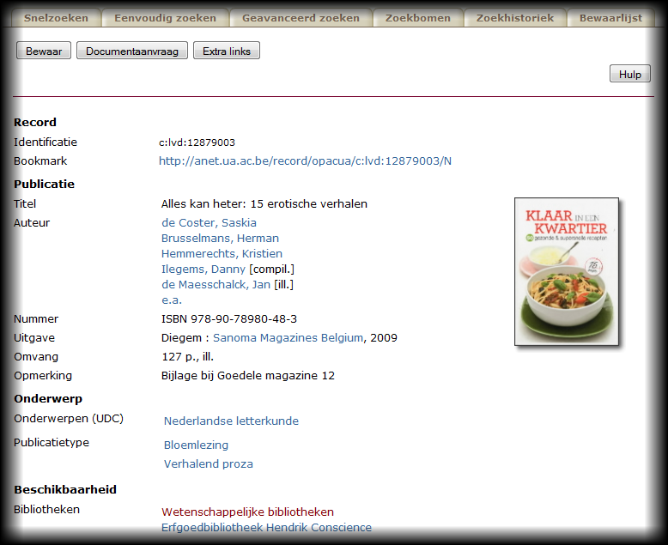

Slide 15
Data
Standaarden
Propageren in regionale, nationale en globale zoeksystemen
Bibliotheek
Archief
Repository
Grotere zichtbaarheid maar met een keerzijde

Slide 16
Systemen
Groeiende complexiteit
Verweven data
Tendensen in de markt

Slide 17
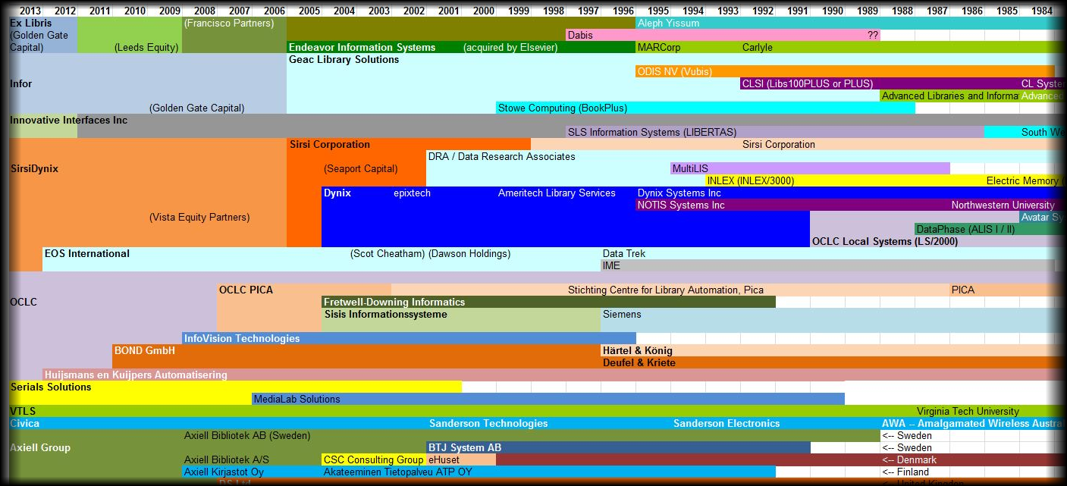
Marshall Breeding http://www.librarytechnology.org/automationhistory.pl

Slide 18
Systemen
Tendensen in de markt
Aanbod
Cloud gebaseerde systemen
Future of Library Systems in Information Standards Quarterly (ISQ) - Fall 2012 Volume 24, no. 4
Integratie met systemen van derden
Commercieel versus open source
API en standaarden
Vraag
Business Intelligence
Open Data
Mobile interfaces

Slide 19
Systemen
Blijvende aandacht voor metadata
Integratie met systemen van derden
Aandacht voor bouwstenen
Lichtere toepassingen
Snellere doorlooptijden voor ontwikkeling
Investeren in nieuwe webtechnologie
http://oscon2013.blogspot.be/

Slide 20
Organisatie
Brocade self explaining?
Dienstverlening en organisatie
Helpdesk
Documentatie
Overlegorganen

